Slide 1
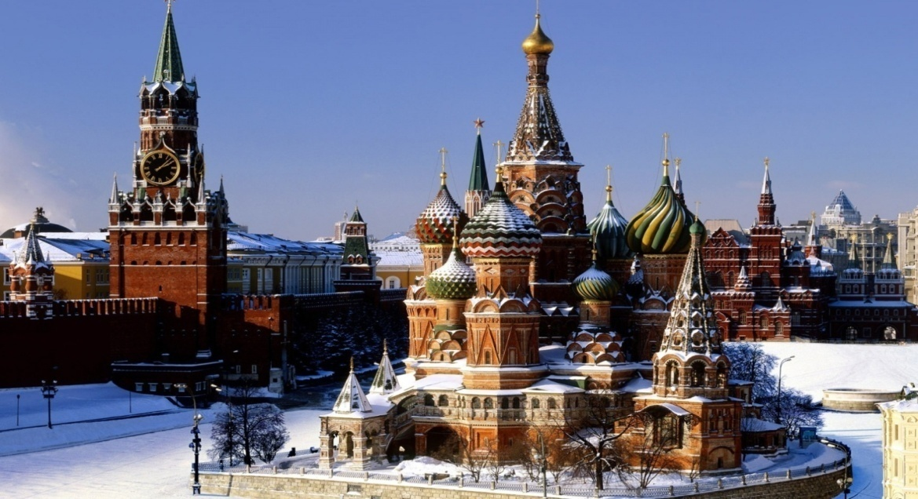
Тире между подлежащим и сказуемым
Урок открытия нового

Slide 2
УЛЫБНИТЕСЬ!
Подарите улыбки друг другу. Если вы научитесь улыбаться красоте, добру, то ваша улыбка будет возвращаться к вам с радостью. Ведь окружающий мир – это большое волшебное зеркало.

Slide 3
Узнай тему урока
Т | Ф | И | Р | Ю | Х | Е | Н | Ф | Х | Ю
М | Н | Е | Н | Ж | Ф | Х | Д | У | Ю | П
О | Д | Н | Х | Ц | Л | Е | Ц | Х | Ж | Н
А | Ю | Ц | Щ | Х | И | М | Н | Ф | И | Ю
Ц | С | Ю | Х | К | Н | Ф | А | Ю | З | У
Х | Ц | Е | Ф | Н | М | Ю | Х | Ы | Ф | М

Slide 4
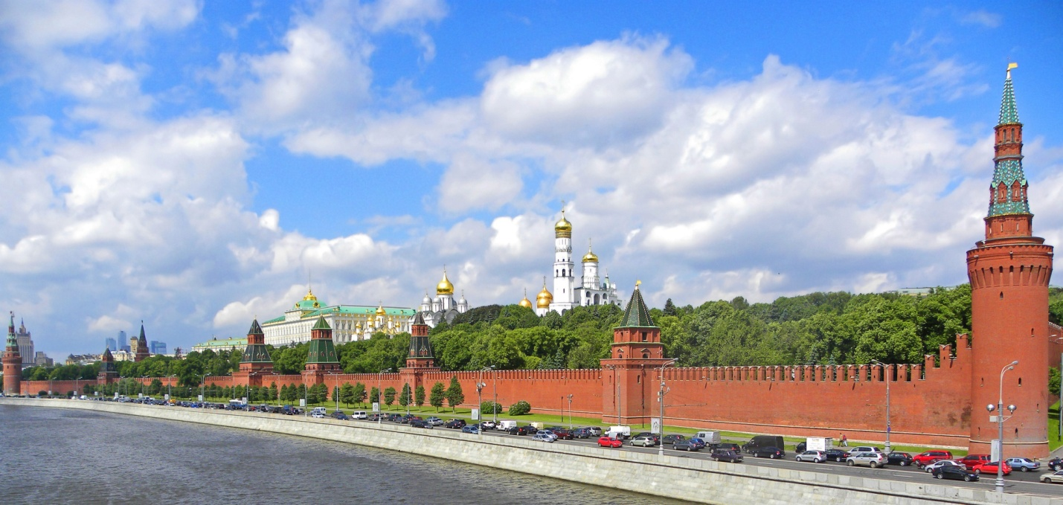
Тема
Тире между подлежащим и сказуемым

Slide 5
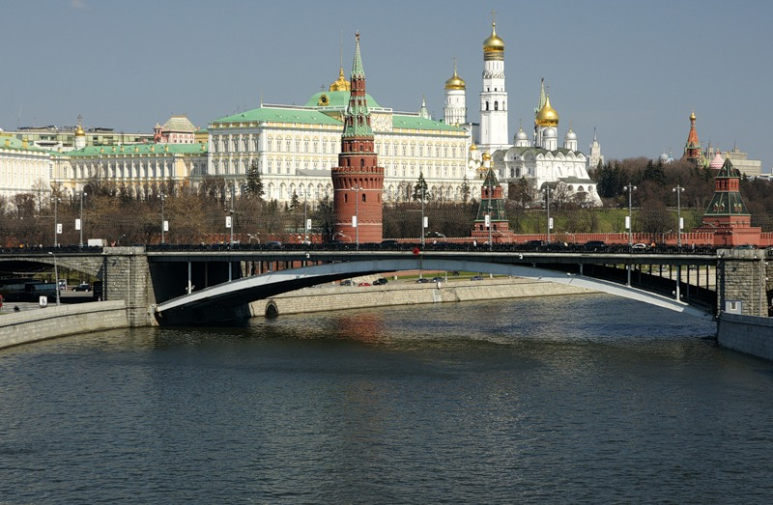

Slide 6
Прочитайте предложения. Ответьте на вопросы
Москва – сердце нашей Родины.
Красная площадь – символ российской истории
Соборная площадь в Кремле – прабабушка всем московским площадям.
Рассмотрите записанные предложения.
Как можно объяснить постановку тире в предложении?
Для того чтобы не ошибиться, подчеркните грамматическую основу в предложении.
Укажите, чем выражены главные члены предложения.

Slide 7
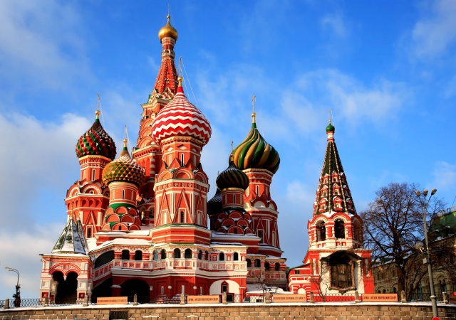
Выполните синтаксический разбор предложения.
Собор Василия Блаженного – величайший памятник зодчества. 4

Slide 8
Сегодня на уроке
Писали…
Выполняли…
Сегодня на уроке
Обидели…
Разбирали…

Slide 9
Домашнее задание
§ 34
Упражнение 171, или 172,
или: напишите сочинение на тему «Главная площадь страны». (Используйте предложения с тире между подлежащим и сказуемым)

Slide 10
